Slide 1
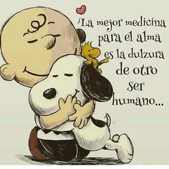

Slide 2
VALORES Y SENTIMIENTOS
RESOLVIENDO EL CONFLICTO

Slide 3
“MASCARAS
Cada vez que me pongo una máscara para tapar mi realidad. fingiendo ser lo que soy y no ser lo que soy, lo hago para preservar las amistades.
Luego descubro que cuando pierdo a un amigo por haber sido autentico realmente no era amigo mío sino la máscara, lo hago para atraer a la gente, al punto de descubrir que atraigo a otros enmascarados, alejando a los demás debido a un estorbo: la máscara.
Lo hago para evitar ofender a alguien y ser diplomático; inmediatamente descubro aquello que más ofende a las personas con quienes quiero intimar, es la máscara.
Lo hago para evitar que la gente vea mis debilidades; y rápidamente descubro que al no ver mi humanidad, los demás no me pueden querer por lo que soy, sino por la máscara.
Lo hago convencido de que es lo mejor que puedo hacer para ser amado; de igual manera descubro la triste paradoja: lo que más deseo lograr con mis mascaras es precisamente lo que impido con ellas.

Slide 4
ACTIVIDAD 1
Teniendo en cuenta el texto anterior, caracterizo las cualidades que debe tener una persona sincera y una persona que use mascaras

Slide 5
Cualidades de personas sinceras (sin máscaras)
Respetuosas.
Sinceras.
Tolerantes.
Fieles.
Abnegadas.
Afectuosas.
Desinteresadas.
Serviciales.
Alegres.
Comprensivas

Slide 6
Cualidades de personas con máscaras:
Indiferentes.
Irrespetuosas.
Desleales.
Interesadas.
Egoístas.
Manipuladoras.
Traicioneras.
Intolerantes.
Incomprensibles.
Infieles

Slide 7
ACTIVIDAD 2
Según mi experiencia como estudiante, amigo, compañero. Escribo las actitudes que observo en mi cotidianidad referente a personas con y sin mascaras.

Slide 8
MI APORTE EN LA FAMILIA:
El hombre es un ser social por naturaleza. Eso lo lleva a vivir con todos en la familia, en la escuela y en la comunidad Ser una persona ética es permanecer en una actitud de respeto y tolerancia frente a los que nos rodean.
Por hacer parte de un grupo social debemos tener lazos de relación muy profundos que necesitamos cultivar y afianzar a través de la continua interacción con el otro.

Slide 9
ACTIVIDAD 3
Respondo
1. Según el texto anterior, puedo decir que el hombre es sociable porque:
a. la conveniencia lo requiere.
b. su condición se lo exige y le pide convivir con los demás.
c. su familia es importante.
d. su actitud de respeto trasciende la familia.
2. Si somos personas éticas y pertenecemos a un grupo social, debemos:
a. tener consideración con los demás
b.ser indiferente ante las situaciones de los que me rodean.
c. tener lazos de relación profundos que debemos cultivar.
d. ser conscientes de nuestra condición humana.

Slide 10
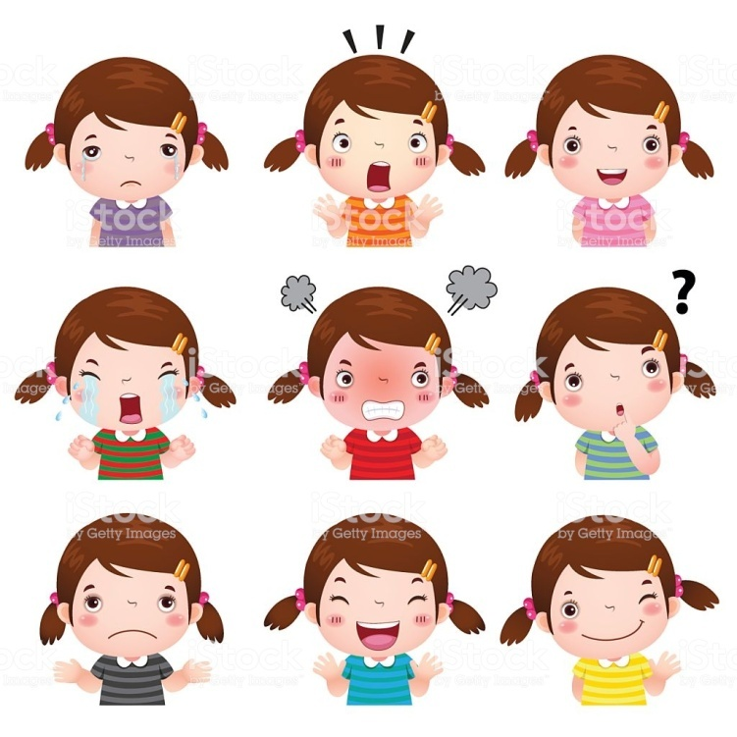
OBSERVO E INTERPRETO CADA UNA DE LAS IMÁGENES, LES DOY UN NUMERO Y ESCRIBO
LO QUE CREO REPRESENTA SU ACTITUD.

Slide 11
Selecciono la respuesta correcta según el enunciado y teniendo en cuenta las imágenes anteriores
ACTIVIDAD 4
1. El sentimiento que puede sentir una persona que está en estado de depresión es:
a. desconfianza, inseguridad y tristeza.
b. baja auto estima y control de sí mismo.
c. confianza y cordialidad.
d. interés y confusión.

Slide 12
2.Una persona vengativa es la que demuestra rencor y rabia porque:
a. su pensamiento es negativo.
b. la indecisión invade su ser.
c. es una persona altruista.
d. demuestra transparencia.

Slide 13
3. Una persona con miedo es una persona con sentimientos desagradables porque:
a. es un sentimiento primario que siempre amenaza.
b. existe la percepción de un peligro real o supuesto, presente o futuro.
c. es un sentimiento que expresa terror y pánico.
d. es una emoción que se deriva de una aversión innatural sin riesgo.

Slide 14
4.Teniendo en cuenta la gráfica anterior, las emociones positivas, que remplazan a
Las negativas son:
a. contenta pero con dudas.
b. enojada pero con miedo.
c. vengativa y triste.
d. alegre y contenta.

Slide 15
LA NUEVA AMIGA
Clara se alegró que por fin fuera sábado. Su papá le había dicho que ese día iba a conocer a una Nueva amiguita. Cuando llegaron a la casa de don Miguel, su esposa les abrió la puerta.
Hola Clara, Lucía está esperándote en la sala, tiene muchas ganas de conocerte
le dijo la señora con una gran sonrisa.
Clara también estaba muy impaciente por ver a Lucía, así que corrió al lugar donde le había dicho la señora que era la sala.
Allí encontró a una niña sentada en una especie de silla con unas grandes ruedas a los lados
¿Qué es ese carrito en el que estás sentada?-, preguntó Clara.
-No es un carrito, es mi silla de ruedas-, respondió Lucía.
-¿Y para qué sirve?, Clara sentía curiosidad es que como no puedo caminar, con la silla de ruedas puedo ir a cualquier parte le explicó Lucía

Slide 16
le explicó Lucía.
-¿No puedes caminar?
-, preguntó Clara un poco triste, porque a ella le gustaba mucho
jugar pelota, y quería jugar pelota con Lucía,
-¿y puedes jugar?
-Claro que sí, ayer me regalaron un juego de memoria y si quieres podemos jugar
-respondió Lucía muy contenta.
-¡Sí, a mí me gusta mucho jugar memoria!
Y así, las dos niñas estuvieron jugando toda la tarde, primero memoria, después armando un rompecabezas y luego haciendo castillos con trocitos de madera. De regreso a casa, Clara estaba feliz. Ahora tenía una nueva amiga. Y Lucía le había prometido que la próxima vez, jugarían juntas a las muñecas

Slide 17
ACTIVIDAD 5
Según el texto anterior encuentro la respuesta correcta
1. En el texto anterior se denotan sentimientos de:
a. amistad,
hipocresía e intolerancia.
b. sinceridad, comprensión y amistad.
c. tristeza, rabia y discriminación.
d. amor, felicidad, enojo.

Slide 18
2. La actitud de Clara frente a la limitación de lucia fue de:
a. comprensión.
b. intolerancia.
c. burla.
d. egoísmo.

Slide 19
3. El encuentro entre las dos niñas fue de:
a. apatía.
b. curiosidad.
c. alegría.
d. rechazo.

Slide 20
4. Según el texto, si en mi rol como estudiante encontrara a un compañero con limitaciones similares, mi actitud seria de respeto y comprensión porque:
a. manifiesto ser una persona altruista.
b. lo trato con lastima.
c. trato a esa persona por conveniencia.
d. quiero ganar popularidad entre la comunidad educativa.

Slide 21
https://www.youtube.com/watch?v=ZgaidCmzfHk

